Slide 1
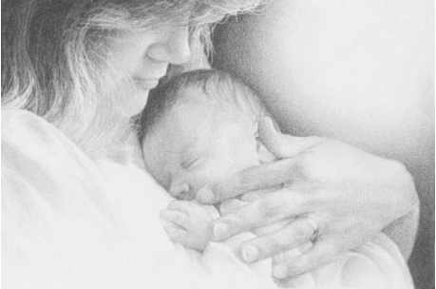
Update PMTCT knowledge and Thai national PMTCT guidelines 2014
Rangsima Lolekha, MD
Chief, HIV prevention and care among children, adolescents and family Section
Global AIDS Program Thailand/Asia Regional Office
CDC Southeast Asia Regional Office

Slide 2
Estimated Risk and Timing of Mother-To-Child (MTCT) HIV Transmission
Post partum through breastfeeding
In utero
Delivery
0-14 wk
14-36 wk
36 wk -labor
During labor
0-6 month
6-24 month
1%
4%
12%
8%
7%
3%
Overall without breastfeeding | 20-25 %
Overall with breastfeeding till 6 months | 25-30 %
Overall with breast feeding till 18-24 months | 30-35 %
Source: De Cock KM, et al. JAMA. 2000; 283 (9): 1175-82 Kourtis et al. JAMA 2001; DeCock et al. JAMA 2000
The risk of perinatal transmission can now be less than 2% (1 in 50) with:
Highly effective ARV therapy (HAART), elective cesarean section as appropriate; formula feeding

Slide 3
Summary of peripartum transmission probabilities by ART regimen and maternal CD4 count (The UNAIDS reference group on estimates, modelling and projections)
Incident peripartum infections with no ARV prophylaxis
(range of reported transmission probabilities) = 30% (13-30%)
The risk of perinatal transmission can now be less than 2% with HAART and formula feeding
Rollins N et al. STI 2012
Notes:
Incident infections occuring during pregnancy are estimated to be associated with a 30% probability of MTCT. Tx rate was high among women with CD4 count<200 compared with those with higher CD4 count. With WHO 2010 recommended regimens options A or B are estimated to be associated with a 2% peripartum transmission probability. Peripartum Tx rate was lowest for women who were taking ART before pregnancy (0.5%)

Slide 4
Postnatal Transmission rate per month of any breastfeeding probabilities by ART and maternal CD4 count (The UNAIDS reference group on estimates, modelling and projections)
Incident postnatal infections with no ARV prophylaxis
(range of reported transmission probabilities) = 28% (14-56%)
The risk of perinatal transmission can now be less than 5% with HAART and exclusive BF for 12 mo
Rollins N et al. STI 2012
Notes:
Incident infections occuring during breastfeeding are estimated to be associated with a 28% probability of postnatal MTCT. Tx rate was high among women with CD4 count<350 compared with those with higher CD4 count. With WHO 2010 recommended regimens are estimated to be associated with a 0.2% transmission probability per month. Postnatal MTCT rate was lowest for women who were taking ART before pregnancy (0.16%/month) in one report only 0.07%/mo.

Slide 5
Mother-to-Child HIV Transmission by Viral Load
Viral load
Copies/mL
Townsend CL et al. AIDS 2014

Slide 6
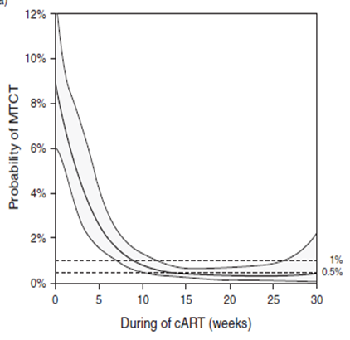
Probability of MTCT by duration of ART, n= 6206
Townsend CL et al. AIDS 2014

Slide 7
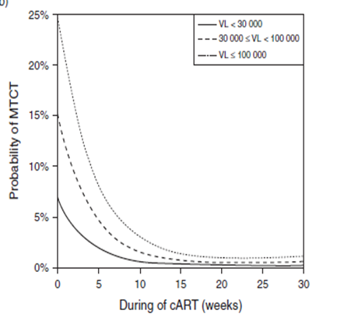
Probability of MTCT by VL, n = 3999
Townsend CL et al. AIDS 2014

Slide 8
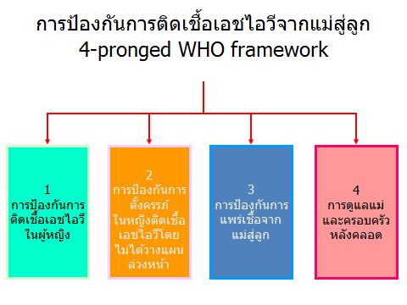

Slide 9
Thai Guidelines 2014 ยาต้านไวรัส เพื่อป้องกันการติดเชื้อจากแม่สู่ลูก กรณีที่ 1: หญิงตั้งครรภ์ที่ไม่เคยได้รับยาต้านไวรัสก่อนเริ่มตั้งครรภ์
ก่อนคลอด เริ่มยาทันทีโดยไม่คำนึงถึงระดับ CD4 | ระหว่างคลอด | หลังคลอด
 |  | แม่ | ทารก
- สูตรแรกที่แนะนำ TDF+3TC+EFV - สูตรทางเลือก# TDF หรือ AZT+3TC+LPV/r | ให้ยาชนิดเดิม + AZT* 300 mg ทุก 3 ชม. หรือ 600 mg ครั้งเดียวจนคลอดเสร็จ | ให้ยาต่อหลังคลอดในหญิงตั้งครรภ์ทุกราย ที่พร้อมจะกินยาต่อเนื่อง ตามแนวทางการรักษาผู้ใหญ่ | AZT (syr) ทุก 12 ชม. นาน 4 สัปดาห์ (เริ่มภายใน 1 ชม. หลังคลอดดีที่สุด) *หมายเหตุเสี่ยงสูงในยาเหมือนไม่ได้ฝากครรภ์
-ขนาดยา: AZT 200-300 mg q 12 ชม.; 3TC 150 mg q 12 ชม.; AZT + 3TC (300 + 150) q 12 ชม.; LPV/r (200/50) 2 เม็ด q 12 ชม.; EFV 600 mg q 24 ชม.
# ในกรณีที่มีอย่างน้อย 1 ข้อต่อไปนี้:
ไม่แน่ใจว่าหญิงตั้งครรภ์จะสมัครใจกินยาต่อหลังคลอดหรือไม่ CD4 >500 cells/mm³
มีประวัติสามีของหญิงตั้งครรภ์รับการรักษาด้วยยาต้านไวรัสและสงสัยการดื้อยา
หญิงตั้งครรภ์เคยรับยาสูตร AZT+SD NVP มาก่อน

Slide 10
Thai Guidelines 2014 ยาต้านไวรัส เพื่อป้องกันการติดเชื้อจากแม่สู่ลูก กรณีที่ 2: หญิงตั้งครรภ์ที่เคยได้รับยาต้านไวรัสก่อนเริ่มตั้งครรภ์
ก่อนคลอด | ระหว่างคลอด | หลังคลอด
 |  | แม่ | ทารก
ใช้สูตรที่ทำให้ระดับ VL <50 copies/mLกรณีที่ใช้ EFV แม้จะอยู่ในช่วงไตรมาสแรก สามารถใช้ยาสูตรเดิมต่อได้ | ให้ยาชนิดเดิม + AZT* 300 mg ทุก 3 ชม. หรือ 600 mg ครั้งเดียวจนคลอดเสร็จ | ให้ยาต่อหลังคลอดในหญิงตั้งครรภ์ทุกราย ตามแนวทางการรักษาของผู้ใหญ่ | AZT (syr) 4 mg/kg ทุก 12 ชม. นาน 4 สัปดาห์ (เริ่มภายใน 1 ชม. หลังคลอดดีที่สุด) *หมายเหตุเสี่ยงสูงในยาเหมือนไม่ได้ฝากครรภ์
*พิจารณางด AZT ระหว่างคลอดได้ ถ้า VL <50 copies/mL

Slide 11
Thai Guidelines 2014 ยาต้านไวรัส เพื่อป้องกันการติดเชื้อจากแม่สู่ลูก กรณีที่ 3: ไม่ฝากครรภ์หรือเสี่ยงสูงต่อการที่ทารกจะติดเชื้อ 2014 เสี่ยงสูง: ART < 4 wk, poor adherence, VL>50 at 36 wk GA/delivery
สถานการณ์No ANC | ก่อนคลอด | ระหว่างคลอดกรณี No ANC | หลังคลอด เสี่ยงสูงทุกราย
 |  |  | แม่ | ทารก
คาดว่าจะคลอดใน 2 ชม | - | AZT 600 mg ครั้งเดียว | ในผู้ป่วยที่สมัครใจกินยาต่อหลังคลอดได้อย่างต่อเนื่องสม่ำเสมอ ให้ยาตามแนวทางการดูแลรักษาผู้ใหญ่ | -AZT+3TC+NVP 6 สัปดาห์ หรือจนกว่าจะได้ผล PCR เป็นลบอย่างน้อย 1 ครั้ง
คาดว่าไม่น่าจะคลอดภายใน 2 ชม. | - | AZT 300 mg ทุก 3 ชม. หรือ 600 mg ครั้งเดียว+ NVP 1 เม็ดช่วงเจ็บครรภ์คลอด (SD NVP)
*หากไม่สมัครใจกินยาต่อหลังคลอด หยุดยาตามข้อแนะนำ

Slide 12
การตรวจทางห้องปฏิบัติการในหญิงตั้งครรภ์ที่ได้รับยาต้านไวรัส
การตรวจ | ก่อนเริ่มยา | ระหว่างได้รับยา
CD4 | - ตรวจทันทีหลังทราบว่าติดเชื้อ | - ตรวจ 6 เดือนหลังเริ่มยา
VL | - | - ตรวจที่ 36 สัปดาห์และกินยาอย่างน้อย 4 สัปดาห์ขึ้นไป
CBC | - ตรวจก่อนเริ่มยาทุกราย - หาก Hb <8 g/dL หรือ Hct<24% ไม่ควรเริ่มด้วย AZT ให้ใช้ TDF แทน | - ตรวจซ้ำหลังได้รับ AZT 4-8 สัปดาห์ - หาก Hb <8 g/dL หรือ Hct <24% ให้เปลี่ยน AZT เป็น TDF
Creatinine | - ตรวจก่อนเริ่มยาทุกราย - หากคำนวณ creatinine clearance < 50 mL/min ไม่ควรใช้ TDF | - ตรวจซ้ำหลังได้รับ TDF 3 และ 6 เดือน - หากคำนวณ creatinine clearance < 50 mL/min และได้รับ TDF อยู่ควรเปลี่ยนเป็น AZT
ALT | - ตรวจก่อนเริ่มยาทุกราย - หากผลสูงกว่า 2.5 เท่าของ upper limit ไม่ควรใช้ NVP | - ตรวจซ้ำหากมีอาการสงสัยตับอักเสบ - หากผลสูงกว่า 2.5 เท่าของ upper limit และได้รับ NVP อยู่ควรเปลี่ยนเป็น EFV หรือ LPV/r
Urine sugar | - ตรวจก่อนเริ่มยาทุกราย | - ทุกครั้งที่มาตรวจครรภ์ - หาก urine sugar เป็นบวกและใช้ยาสูตร LPV/r ควรเปลี่ยนเป็น EFV (ถ้าไม่ดื้อ NNRTI)
50 g GCT | - ตรวจก่อนเริ่มยา LPV/r ในรายที่มีความเสี่ยงต่อเบาหวาน หาก blood sugar > 140 mg/dL ให้ทำ 100 g OGTT หรือปรึกษาสูติแพทย์ | - ผู้ที่ได้ยาLPV/r ทุกรายตรวจที่ 24-28 สัปดาห์ หรือหลังเริ่ม LPV/r อย่างน้อย 4 สัปดาห์ หาก blood sugar > 140 mg/dL ให้ทำ 100 g OGTT หรือปรึกษาสูติแพทย์

Slide 13
CD4 count level among HIV+pregnant women, 2011-2014, n=4076

Slide 14
ARV regimen among HIV+pregnant women 2011-2014, n=11,260
Source: NAP reports 2011-2014

Slide 15
ARV regimen for HIV-exposed infants, 2011-2014, n=5241

Slide 16
การหยุดยาหลังคลอด
เฉพาะในกรณีที่ผู้ป่วย ไม่สามารถกินยาได้ต่อเนื่องสม่ำเสมอ และไม่ได้เป็นกรณีที่ควรให้ยาต่อหลังคลอดเสมอ หากจำเป็นต้องหยุดยา ให้ปฏิบัติดังนี้
กรณีต่อไปนี้ควรแนะนำให้ยาต่อหลังคลอดเสมอ เนื่องจากมีประโยชน์ต่อผู้ป่วยและ/หรือคู่ :
ในรายที่ CD4<500 cell/mm³
ในรายที่มีคู่ผลเลือดลบหรือไม่ทราบผลเลือดและยังคงมีเพศสัมพันธ์โดยไม่ป้องกัน
ในรายที่มีการติดเชื้อร่วมเช่น วัณโรค ตับอักเสบบี ซี

Slide 17
Thai Guidelines 2014: วิธีคลอด
วิธีคลอด | ข้อพิจารณา
การคลอดทางช่องคลอด
 | หลีกเลี่ยงการเจาะถุงน้ำคร่ำ (artificial rupture of membranes) หลีกเลี่ยงภาวะน้ำเดินเกิน 4 ชั่วโมงก่อนคลอด หลีกเลี่ยงการทำหัตถการที่อาจจะทำให้เด็กได้รับบาดเจ็บหรือเสี่ยงต่อการสัมผัสเลือดแม่
การผ่าท้องคลอด
ผ่าท้องคลอดก่อนการเจ็บครรภ์คลอด (elective caesarean section) หรือการผ่าท้องคลอดเมื่อปากมดลูกเปิดน้อยกว่า 4 ซม. | พิจารณาที่อายุครรภ์ 38 สัปดาห์ เพื่อลดความเสี่ยงภาวะเจ็บครรภ์และน้ำเดินก่อนคลอด ในกรณีดังต่อไปนี้โดยต้องมีอายุครรภ์ที่เชื่อถือได้และในสถานที่ที่มีความพร้อมในการทำการผ่าตัดคลอด มีอายุครรภ์ 38 สัปดาห์แล้วและมีระดับ VL ขณะอายุครรภ์ 36 สัปดาห์ >1,000 copies/mL ในรายที่รับประทานยาไม่สมํ่าเสมอ หรือมาฝากครรภ์ช้า ทำให้ได้รับยาต้านไวรัสน้อยกว่า 4 สัปดาห์ โดยไม่รู้ระดับ VL ผู้ป่วยที่ไม่เคยได้รับการฝากครรภ์มาก่อน ผู้มีความเสี่ยงที่จะต้องได้รับการผ่าตัดคลอดบุตรตามข้อบ่งชี้ทางสูติกรรม
การผ่าตัดคลอดบุตรแบบเร่งด่วน (emergencyC/S) | ในหญิงตั้งครรภ์ที่เริ่มมีอาการเจ็บครรภ์และมีน้ำเดินแล้วสามารถทำได้ตามข้อบ่งชี้ทางสูติกรรม กรณีนี้การติดเชื้อเอชไอวี จากแม่สู่ลูกยังไม่ชัดเจนว่าแตกต่างจาก การคลอดทางช่องคลอด
ห้ามให้ยา methergin ในผู้ป่วยที่ได้รับสูตรยาต้านไวรัสที่มียา Protease inhibitor หรือ EFV
ผู้ป่วยทุกรายที่จะผ่าตัดคลอดแนะนำให้ยา AZT 600 mg ครั้งเดียว (และยา NVP 200 mg ครั้งเดียว ในกรณีครรภ์เสี่ยงสูง) อย่างน้อย 4 ชั่วโมงก่อนเริ่มผ่าตัด

Slide 18
แนวทางการดูแลหญิงตั้งครรภ์ที่มีผลเลือดลบระหว่างฝากครรภ์หรือมาคลอดแต่สามีมีผลเลือดบวก
ซักประวัติ
พฤติกรรมเสี่ยงช่วง 3 เดือนที่ผ่านมา การมีเพศสัมพันธ์ การใช้ถุงยางอนามัย
ไข้ ต่อมน้ำเหลืองโต ปวดข้อ ปวดกล้ามเนื้อ เจ็บคอ ผื่น
ประวัติการรักษาและระดับไวรัสในเลือดของสามี
แน่ใจว่าไม่มีความเสี่ยงหรือเสี่ยงต่ำ เช่น ไม่มีเพศสัมพันธ์ใน 1 เดือนที่ผ่านมา สามี VL<50 copies/mL
มีความเสี่ยง เช่น มีเพศสัมพันธ์ไม่ป้องกันใน 1 เดือนที่ผ่านมา สามียังไม่รักษาหรือ VLสูง หรือไม่แน่ใจ (ซักประวัติไม่ได้)
GA<36 สัปดาห์:
GA >36 สัปดาห์:
ตรวจ anti-HIV ซ้ำ เมื่อ GA 32-34 สัปดาห์ เมื่อเจ็บท้องคลอด และ ทุก 6 เดือนหลังคลอด
ดูแลแม่และเด็กเหมือนปกติ
กินนมแม่ได้หากผลเลือดเป็นลบและไม่มีความเสี่ยงเพิ่มเติม
แนะนำการป้องกันและถุงยางอนามัย
ติดตามผลเลือด anti HIV
(4th gen) ทันที (หากครั้งแรกตรวจ ด้วย 3rd gen) และตรวจซ้ำอีก 2 สัปดาห์ต่อมา หากผลเป็นลบให้ ตรวจเลือดที่ GA 32-34 สัปดาห์ และเมื่อเจ็บท้องคลอด
หากคนไข้ยังมีพฤติกรรมเสี่ยงสูงโดยไม่ป้องกันและใกล้คลอด (>32 สัปดาห์) ให้การป้องกันไปก่อนและงดนมแม่
ให้การป้องกันไปก่อนเหมือนหญิงติดเชื้อ
งดนมแม่ ติดตามผลเลือดแม่เช่นเดียวกับที่กล่าวมา (เจาะเลือดก่อนเริ่มยา)
ถ้าผลเลือดแม่เป็นลบหลังคลอดให้หยุดยาต้านไวรัสในแม่ได้
ติดตามผลเลือดแม่ต่อเนื่องจนพ้น window period และให้การดูแลทารกเหมือนแม่ no ANC จนกระทั่งพ้นระยะ window period (6 สัปดาห์) ของแม่แล้ว จึงหยุดยาได้ แต่ควรจะงดนมแม่
หมายเหตุ การตรวจ HIV DNA หรือ RNA (Qualitative) ในหญิงตั้งครรภ์อาจพิจารณาทาได้ในที่ที่มีความพร้อมเพื่อช่วยในการวินิจฉัยการติดเชื้อให้เร็วขึ้น

Slide 19
หลักในการดูแลทารก ที่เกิดจากแม่ที่ติดเชื้อเอชไอวี
1. ป้องกันการติดเชื้อให้ดีที่สุด
ให้ยาป้องกัน PMTCT ตามแนวทางฯ
ห้ามเลี้ยงลูกด้วยนมแม่โดยเด็ดขาด ให้ใช้นมผงทดแทนนมแม่ (กระทรวงให้ฟรี)
ห้ามให้นมแม่สลับกับนมผง
2. ทำให้เด็กมีสุขภาพแข็งแรง
3. รีบวินิจฉัยโรคให้เร็วที่สุด เพื่อเริ่มยาต้านไวรัสโดยเร็ว จะได้มีร่างกายแข็งแรง สติปัญญาปกติ และมีโอกาสหยุดยาได้

Slide 20
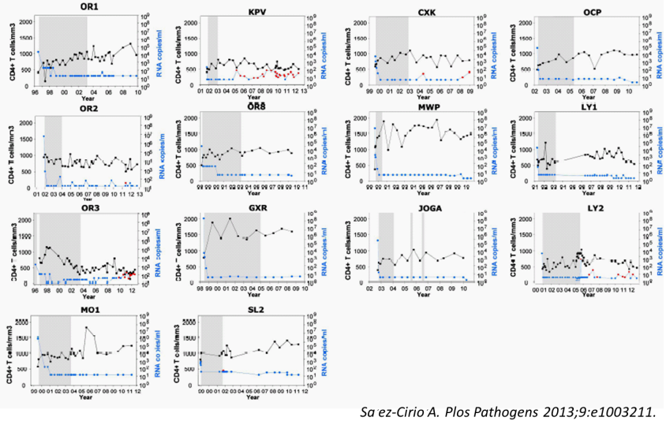
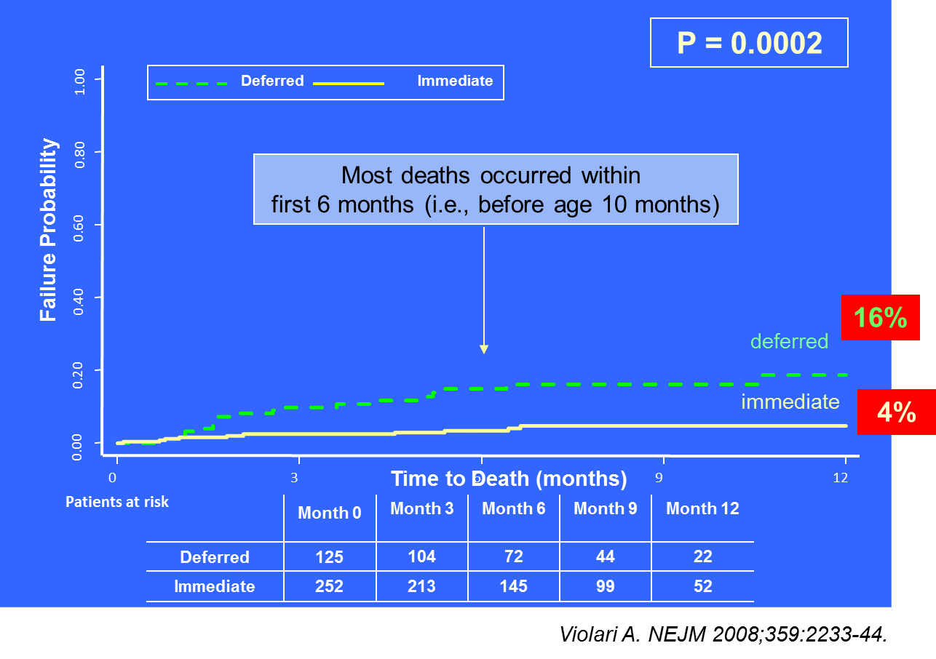
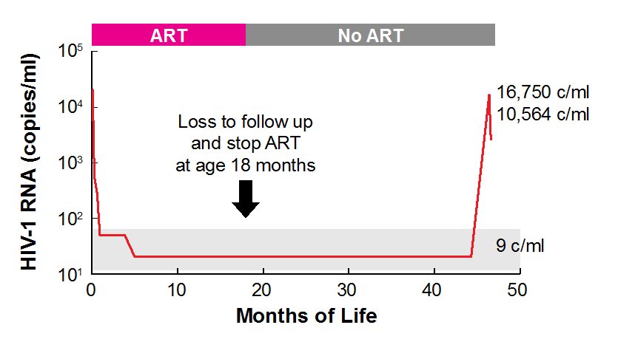
ทำไมต้องรีบวินิจฉัย และเริ่มการรักษาในทารกเร็วที่สุด
หวังต่อไปอาจหยุดยาได้
หวังผลรอดชีวิตและสุขภาพดี ฉลาด
CHER รักษาที่ 6-12 week ตายลดลง 76%
VISCONTI 14 pts
รักษาเร็วมี neurodevelopment ดีกว่า
Mississippi baby

Slide 21
HIV Seronegativity in Early-treated Children: Marker for Low HIV Reservoir
% Non-reactive
HIV antibody
US¹
Thai²
< 1 yr 1-5 yrs > 5 yrs
ปรับจากสไลด์ พญ จินตนาถ อนันวรนิตย์
¹Persaud D, CROI 2014 and JAMA Peds 2014 (in press); ²Ananworanich J, AIDS 2014

Slide 22
ความแตกต่างของ HIV eradication และ HIV remission
Eradication | Remission
No HIV detected | HIV detected
Test HIV negative | Test HIV positive
Not HIV infectious | Maybe HIV infectious
No need to take ARV | No need to take ARV
Healthy | Healthy
 | Ongoing viral load monitoring
ปรับจากสไลด์ พญ จินตนาถ อนันวรนิตย์

Slide 23
Boston
Mississippi
Berlin
From Cohen J, Science 2014; Courtesy of Diana Finzi (NIAID/NIH)
(Hutter, NEJM 2009; Henrich, Annals Internal Medicine 2014; Persaud, NEJM 2013)
ปรับจากสไลด์ พญ จินตนาถ อนันวรนิตย์

Slide 24
แนวทางการให้ยาและวินิจฉัยทารก ขึ้นอยู่กับความเสี่ยง
ความเสี่ยงต่อการติดเชื้อจากแม่ | แนวทางการวินิจฉัยและรักษาทารก
ความเสี่ยงทั่วไป (standard risk) แม่ฝากครรภ์และได้รับยาต้านไวรัส (HAART) >4 สัปดาห์ หรือ ตรวจพบปริมาณไวรัสในกระแสเลือดเมื่อใกล้คลอด <50 copies/mL | ให้เด็กเริ่มกินยา AZT นาน 4 สัปดาห์ เร็วที่สุด ตรวจ DNA PCR แรกเกิด (ACC) ให้ตรวจ DNA PCR 2 ครั้ง ที่อายุ 1 เดือนและ 2-4 เดือน แต่หากผลเป็นบวก#ให้ตรวจครั้งที่สองทันที
ความเสี่ยงสูง (high risk) แม่ไม่ได้ฝากครรภ์ หรือกินยาต้านไวรัส < 4 สัปดาห์ก่อนคลอด หรือ แม่กินยาไม่สม่ำเสมอ หรือ ปริมาณไวรัสในกระแสเลือดเมื่อใกล้คลอด> 50 copies/mL | ให้เด็กเริ่มกินยา AZT+3TC+NVP เร็วที่สุด ตรวจ DNA PCR แรกเกิด (ACC) ให้ตรวจ DNA PCR 3 ครั้งที่อายุ 1, 2 และ 4เดือน หากผลเลือดที่อายุ 1 เดือนเป็นลบ ให้หยุดยาทั้ง 3 ตัวพร้อมกัน หากเป็นบวก ให้เปลี่ยน NVP เป็น LPV/r และส่งตรวจซ้ำทันที ไม่หยุดยาจนกว่าจะทราบผล PCR

Slide 25
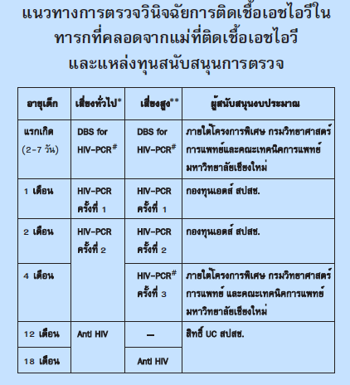
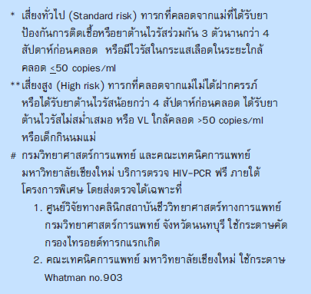

Slide 26
เกณฑ์การเริ่มยาต้านไวรัสในเด็กติดเชื้อเอชไอวี 2014
 | อายุ < 1 ปี | อายุ 1-5 ปี | > 5 ปี
อาการแสดง ทางคลินิก หรือ | เริ่มการรักษาทันที สูตร AZT+3TC+LPV/r | CDC cat B, C หรือ WHO stage 3, 4 (พิจารณาใน A ที่มีVL>100,000 cp/ml) | CDC cat B, C หรือ WHO stage 3, 4
ระดับ CD4 ที่ควรพิจารณาเริ่มยาต้านไวรัส
% CD4 หรือ ระดับ CD4 | เริ่มการรักษาทันที | %CD4 <25 1-3 yr CD4 < 1000 cell 3-5 yr CD4 < 750 cell | CD4 <500cells/mm³
เด็กมีโอกาสแพร่เชื้อแก่ผู้อื่นน้อย จึงไม่จำเป็นต้องTreatment as Prevention

Slide 27
กรณีศึกษา
นางบี อายุ 18 ปี G1P0 มาฝากท้องที่โรงพยาบาลแห่งหนึ่งในจังหวัดนครราชสีมา อายุครรภ์ 30 สัปดาห์ ไม่เคยรับยาต้านไวรัสมาก่อน
ผลเลือด Anti HIV + เพิ่งทราบเมื่อมาฝากครรภ์ครั้งนี้
ตรวจร่างกายปกติ แข็งแรงดี
ท่านจะให้การดูแลผู้ป่วยอย่างไร ตามแนวทางการรักษาปี 2014
เจาะ CD4 countและรอเริ่มยาหลังได้ผล CD4 หรืออายุครรภ์ 14 สัปดาห์
เริ่มยาสูตร TDF+3TC+LPV/r
เริ่มยาสูตร AZT+3TC+NVP (GPOvirz)
เริ่มยาสูตร TDF+3TC+EFV
ถูกทุกข้อ
Notes:
D

Slide 28
นางบีคลอดบุตรชาย น้ำหนักตัว 2500 กรัม เมื่ออายุครรภ์ 36 สัปดาห์ ไม่ได้เจาะ VL เด็กแข็งแรงดี ท่านให้งดนมแม่ และให้ยาต้านไวรัสกับเด็กสูตร
ให้ AZT syrup x 4 สัปดาห์
ให้ AZT+3TC 6 สัปดาห์และ NVP 4 สัปดาห์
ให้ AZT+3TC+NVP 6 สัปดาห์
ให้ AZT syrup + NVP 2 โด๊สที่ แรกเกิด และ 48 ชม
ถูกทั้ง A และ B
Notes:
A

Slide 29
นางบีมาคลอดที่อายุครรภ์ 36 สัปดาห์ คลอดปกติ VL ที่ GA 36 สัปดาห์ 10,000 copies/mL, CD4 600 cells/cu.mm กินยาต้านไวรัสได้ดี ระหว่างคลอดได้ AZT 600 mg ครั้งเดียว ตามสามีกลับมาตรวจเลือดผล Anti HIV –ve ท่านจะปฏิบัติอย่างไรกับนางบีหลังคลอดตามแนวทางปี 2014
หยุดยาต้านไวรัสหลังคลอดและนัดเจาะ CD4 q 6 เดือน
หยุดยาต้านไวรัสหลังคลอดให้ TDF+3TC กินต่อ 7 วันหลังหยุดยา
ให้ยาต้านไวรัสสูตรเดิมต่อหลังคลอดและนัดเจาะ CD4 q 6 เดือน และ VL ปีละครั้ง
ให้สามีเริ่มยาต้านไวรัสเพื่อป้องกันการติดเชื้อจากนางเอและตรวจ Anti HIV ทุก 6 เดือน
ถูกทั้ง A และ B
Notes:
C

Slide 30
นางบีจะกลับบ้าน วันนี้ ท่านจะจัดการและแนะนำให้นางบีพาลูกมาติดตามการรักษาอย่างต่อเนื่องกับหมอเด็กอย่างไร
เจาะเลือด DBS for HIV DNA PCR ส่งกรมวิทยาศาสตร์การแพทย์ก่อนกลับบ้าน
นัดมาตรวจ HIV DNA PCR ที่ 1 และ 2 เดือน
นัดมาตรวจ HIV DNA PCR ที่ 1,2,4 เดือน
ถูกทั้ง A และ B
ถูกทั้ง A และ C
Notes:
E

Slide 31
Thank you for your Attention

